Slide 1
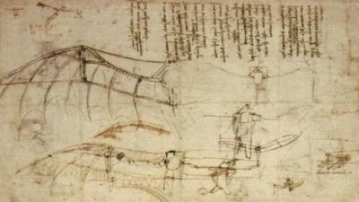

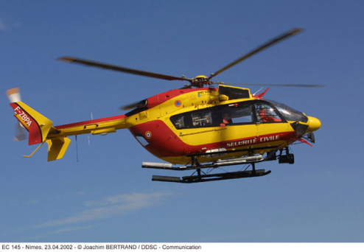
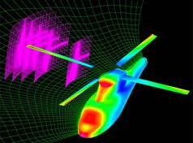
Domaine du client
Performances
attendues
Ecart 1
Domaine du laboratoire
Performances mesurées
Ecart 3
Ecart 2
Domaine de la simulation
Performance simulées

Slide 2
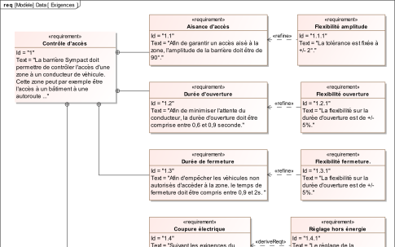
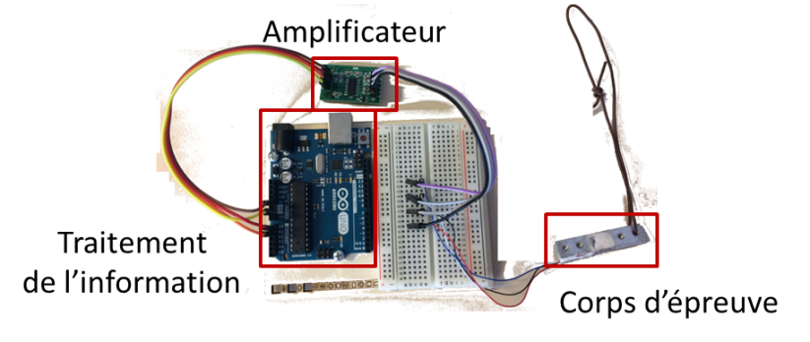
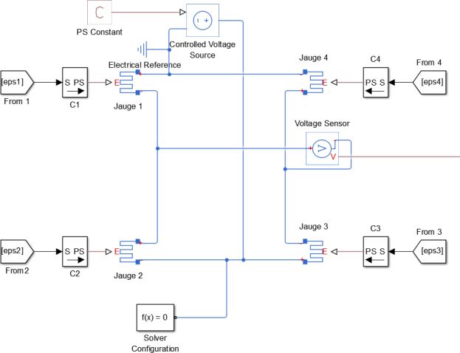
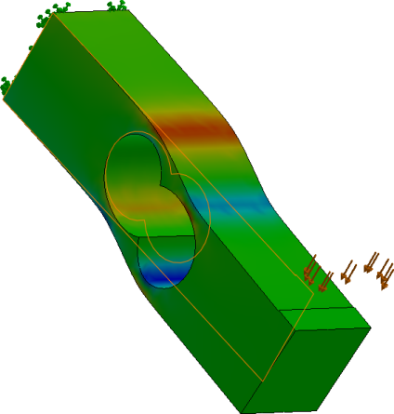
Domaine du client
Performances
attendues
Domaine du laboratoire
Performances mesurées
Domaine de la simulation
Performance simulées

Slide 3
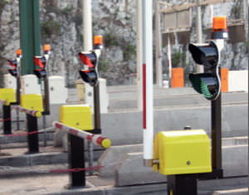
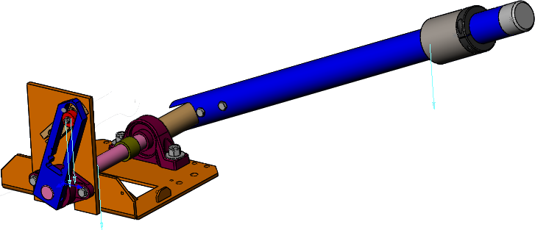
Domaine du client
Performances
attendues
Ecart 1
Domaine du laboratoire
Performances mesurées
Ecart 3
Ecart 2
Domaine de la simulation
Performance simulées

Slide 4
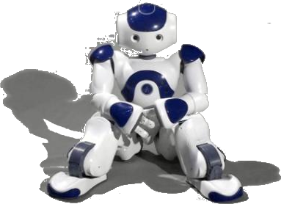
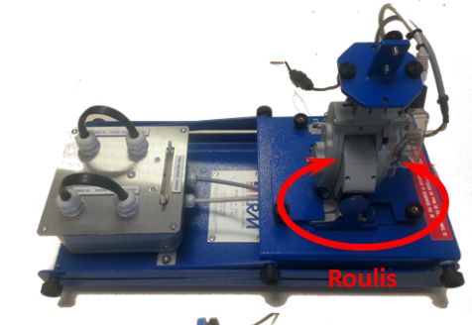
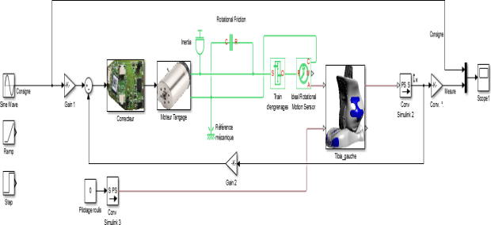
Domaine du client
Performances
attendues
Ecart 1
Domaine du laboratoire
Performances mesurées
Ecart 3
Ecart 2
Domaine de la simulation
Performance simulées

Slide 5
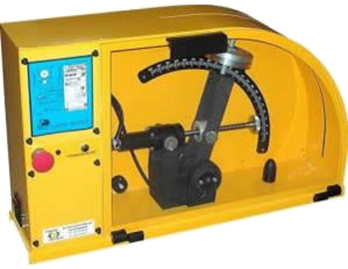
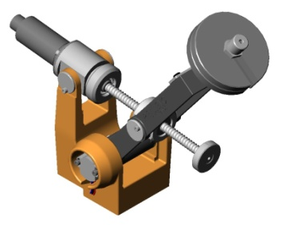
Domaine du client
Performances
attendues
Ecart 1
Domaine du laboratoire
Performances mesurées
Ecart 3
Ecart 2
Domaine de la simulation
Performance simulées

Slide 6
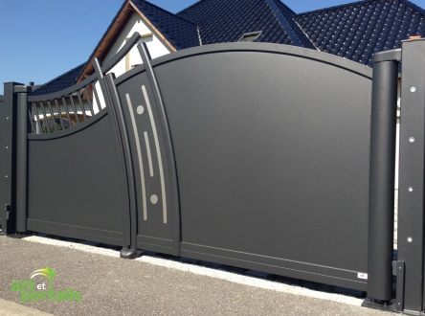
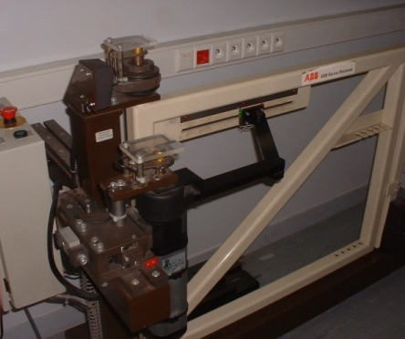
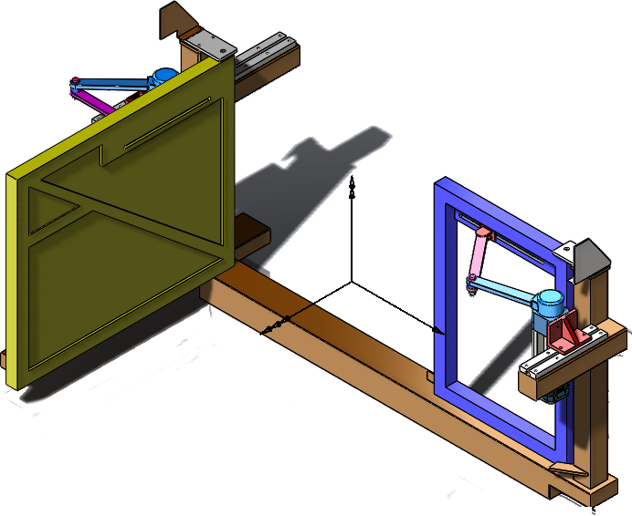
Domaine du client
Performances
attendues
Ecart 1
Domaine du laboratoire
Performances mesurées
Ecart 3
Ecart 2
Domaine de la simulation
Performance simulées

Slide 7
Compétences
Concevoir
Réaliser
Expérimenter
Communiquer
Analyser
Modéliser
Résoudre

Slide 8
Compétences
Communiquer
Concevoir
Expérimenter
Analyser
Modéliser
Résoudre

Slide 9
Besoin client
Système livré
Spécifications / Cahier des charges
Performances attendues du système
Performances mesurées du système
Système réalisé
Choix de l’architecture globale du système
Performances simulées du système
Conception
Intégration
Performances attendues des sous-systèmes
Performances simulées des sous-systèmes
Sous-systèmes réalisés
Choix de l’architecture détaillée du système
Performances mesurées des sous-systèmes
Réalisation

Slide 10
Besoin client
Système livré
Spécifications / Cahier des charges
Performances attendues du système
Performances mesurées du système
Système réalisé
Choix de l’architecture globale du système
Performances simulées du système
Conception
Intégration
Performances attendues des sous-systèmes
Performances simulées des sous-systèmes
Sous-systèmes réalisés
Choix de l’architecture détaillée du système
Performances mesurées des sous-systèmes
Réalisation

Slide 11
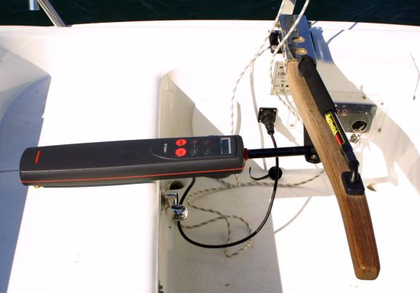
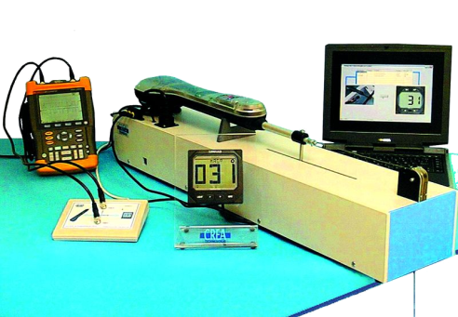
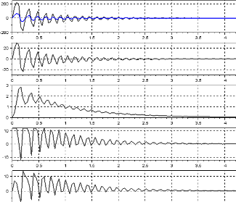
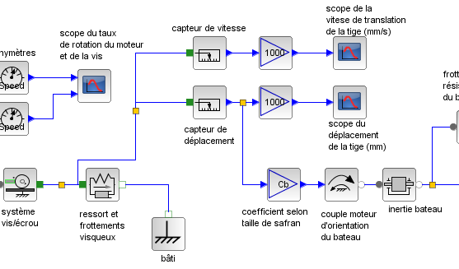
Domaine du client
Performances
attendues
Ecart 1
Domaine du laboratoire
Performances mesurées
Ecart 3
Ecart 2
Domaine de la simulation
Performance simulées

Slide 12
Domaine du client
Performances
attendues
Ecart 1
Domaine du laboratoire
Performances mesurées
Ecart 3
Ecart 2
Domaine de la simulation
Performance simulées

Slide 13

Système souhaité
Service
attendu
Ecart 1
Système réel en utilisation
Service
réalisé
Ecart 3
Ecart 2
Système conçu
Service
simulé

Slide 14
Expression des besoins
Production
Utilisation
Maintenance
Recyclage
Spécifications
Validation
Conception générale
Tests d’intégration
Conception détaillée
Tests unitaires
Réalisation

Slide 15
Compétences
Communiquer
Concevoir
Expérimenter
Analyser
Modéliser
Résoudre

